Slide 1

Сообщение
на тему:
Вовлечение детей и родителей
к волонтерскому движению
«Помощь боевому братству.»
Составители: Стельникова Е.В.
учитель –дефектолог- высшая категории
Клокова И.О.
старший воспитатель - первая категория.
2024 уч. год

Slide 2
Цель работы с родителями по волонтерскому движению — формирование у них представления о волонтерском движении, о его основных направлениях в разные времена и о его значении в жизни социума.
Задачи работы:
Познакомить родителей с основными понятиями волонтерской деятельности.
Формировать у родителей уважение к общечеловеческим нравственным ценностям.
Способствовать созданию условий для развития у родителей мотивации к совершению добрых и гуманных поступков.

Slide 3
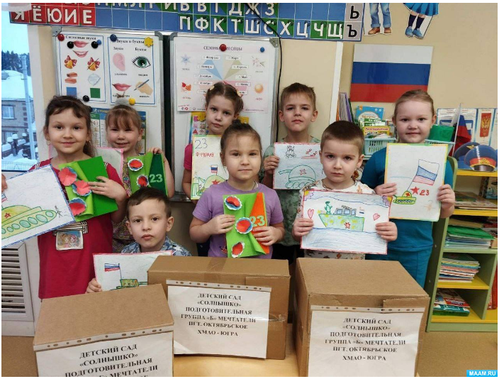
Акции в поддержку наших солдат, участвующих в СВО « Дети-волонтеры»

Slide 4
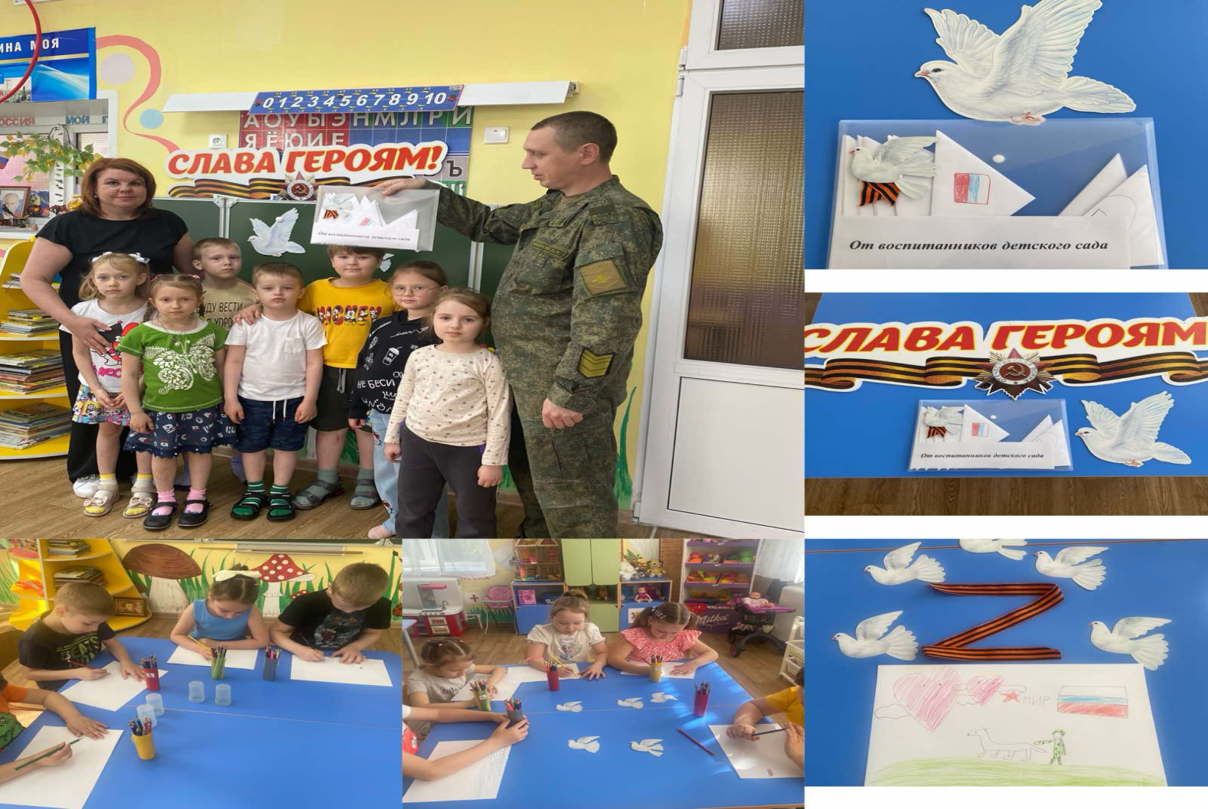
Акция в поддержку солдат –
«Твой рисунок бойцу СВО»

Slide 5
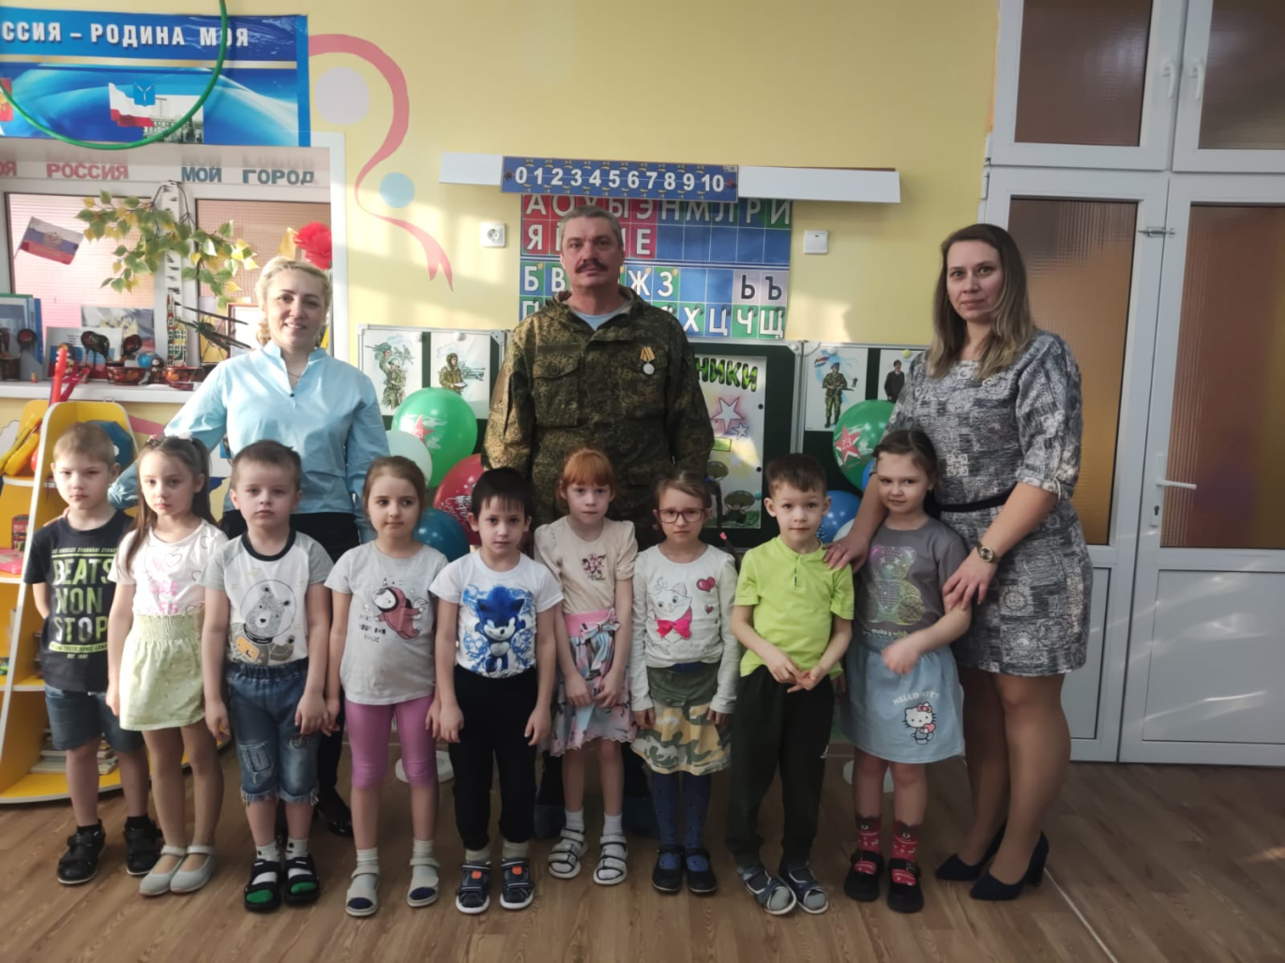
Акция в поддержку солдат – встреча с участником СВО.

Slide 6
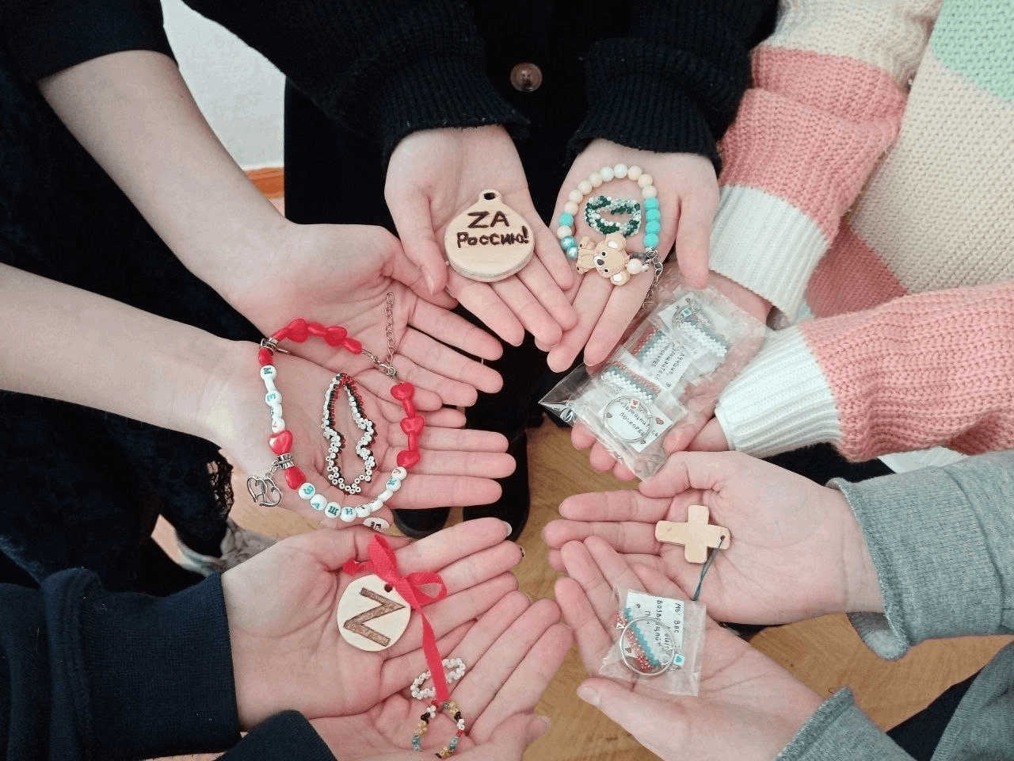
Акция в поддержку солдат – сделай своими руками.

Slide 7
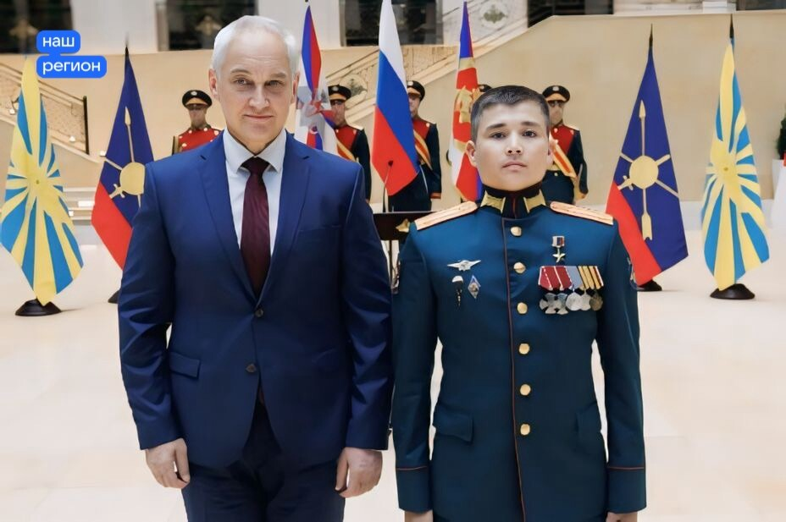
Наши земляки участники СВО -
Герои России
Подполковник Мирлан Джумагалиев

Slide 8
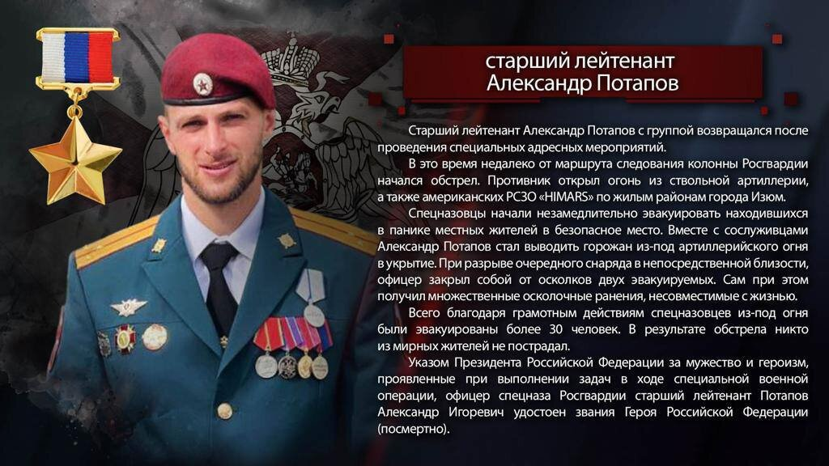

Slide 9
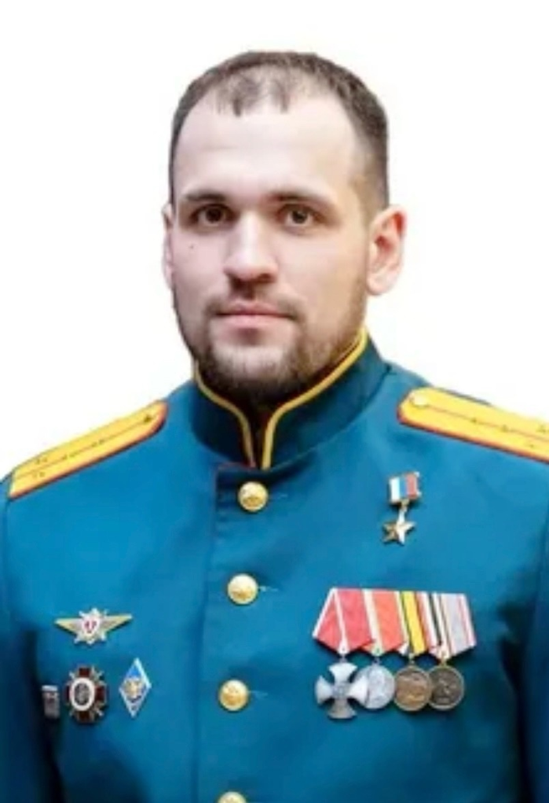
Капитан Палазник Никита Андреевич

Slide 10
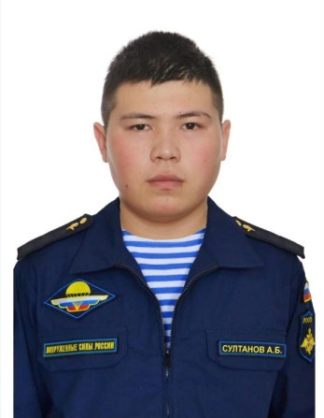
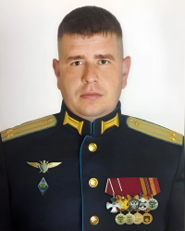
Десантник Арслан Султанов
Аксенов Александр Александрович
Заместитель командира 18-й бригады армейской авиации по военно-политической работе

